Slide 1
TIẾNG VIỆT 2
Notes:
Tác giả bộ ppt Toán + TV2: Phan Thị Linh – Đà Nẵng
Sđt lh: 0916.604.268
+ Zalo: 0916.604.268
+ Facebook cá nhân: https://www.facebook.com/nhilinh.phan/
+ Nhóm chia sẻ tài liệu: https://www.facebook.com/groups/443096903751589
Hãy liên hệ chính chủ sản phẩm để được hỗ trợ và đồng hành trong suốt năm học nhé!

Slide 2
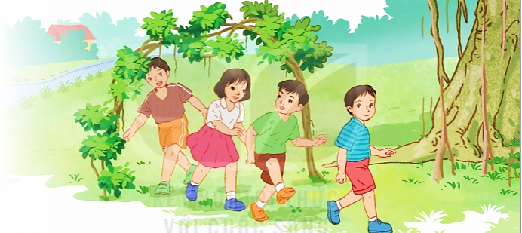
Bài 24: CHIẾC RỄ ĐA TRÒN
Thứ … ngày … tháng … năm 2022
S/14
Notes:
Tác giả bộ ppt Toán + TV2: Phan Thị Linh – Đà Nẵng
Sđt lh: 0916.604.268
+ Zalo: 0916.604.268
+ Facebook cá nhân: https://www.facebook.com/nhilinh.phan/
+ Nhóm chia sẻ tài liệu: https://www.facebook.com/groups/443096903751589
Hãy liên hệ chính chủ sản phẩm để được hỗ trợ và đồng hành trong suốt năm học nhé!

Slide 3
CHIẾC RỄ ĐA TRÒN
Một sớm hôm ấy, như thường lệ, Bác Hồ đi dạo trong vườn. Đến gần cây đa, bác chợt thấy một chiếc rễ đa nhỏ và dài ngoằn ngoèo trên mặt đất. Chắc là trận gió đêm qua đã làm nó rơi xuống. Bác tần ngần một lát, rồi nói với chú cần vụ:
- Chú cuốn chiếc rễ này lại, rồi trồng cho nó mọc tiếp nhé!
Theo lời Bác, chú cần vụ xới đất, vùi chiếc rễ xuống. Thấy vậy, Bác ân cần bảo:
- Chú làm thế này.
Nói rồi, Bác cuộn chiếc rễ thành một vòng tròn, cùng chú cần vụ buộc nó tựa vào hai cái cọc, sau đó mới vùi hai đầu rễ xuống đất.
Chú cần vụ thắc mắc:
- Thưa Bác, Bác làm thế để làm gì ạ?
Bác khẽ cười:
- Rồi chú sẽ biết.
Nhiều năm sau, chiếc rễ đã lớn và thành cây đa con có vòng lá tròn. Thiếu nhi vào thăm vườn Bác, em nào cũng thích chơi trò chơi chui qua chui lại vòng lá ấy. Lúc đó, mọi người mới hiểu vì sao Bác trồng chiếc rễ đa thành hình tròn như thế.
(Theo Bác Hồ kính yêu)
Notes:
ĐỌc mẫu
Tìm từ khó đọc

Slide 5
Luyện từ khó
chợt
ngoằn ngoèo
vòng tròn

Slide 6
CHIẾC RỄ ĐA TRÒN
Tìm từ khó hiểu
trong bài
Một sớm hôm ấy, như thường lệ, Bác Hồ đi dạo trong vườn. Đến gần cây đa, bác chợt thấy một chiếc rễ đa nhỏ và dài ngoằn ngoèo trên mặt đất. Chắc là trận gió đêm qua đã làm nó rơi xuống. Bác tần ngần một lát, rồi nói với chú cần vụ:
- Chú cuốn chiếc rễ này lại, rồi trồng cho nó mọc tiếp nhé!
Theo lời Bác, chú cần vụ xới đất, vùi chiếc rễ xuống. Thấy vậy, Bác ân cần bảo:
- Chú làm thế này.
Nói rồi, Bác cuộn chiếc rễ thành một vòng tròn, cùng chú cần vụ buộc nó tựa vào hai cái cọc, sau đó mới vùi hai đầu rễ xuống đất.
Chú cần vụ thắc mắc:
- Thưa Bác, Bác làm thế để làm gì ạ?
Bác khẽ cười:
- Rồi chú sẽ biết.
Nhiều năm sau, chiếc rễ đã lớn và thành cây đa con có vòng lá tròn. Thiếu nhi vào thăm vườn Bác, em nào cũng thích chơi trò chơi chui qua chui lại vòng lá ấy. Lúc đó, mọi người mới hiểu vì sao Bác trồng chiếc rễ đa thành hình tròn như thế.
(Theo Bác Hồ kính yêu)

Slide 7
uốn lượn theo nhiều hướng khác nhau.
Ngoằn ngoèo:
đang mải suy nghĩ, cân nhắc và chưa biết nên làm gì.
Tần ngần:
làm công việc chăm sóc Bác Hồ.
Cần vụ:

Slide 8
Một sớm hôm ấy, như thường lệ, Bác Hồ đi dạo trong vườn.

Slide 9
CHIẾC RỄ ĐA TRÒN
Đọc nối tiếp
Một sớm hôm ấy, như thường lệ, Bác Hồ đi dạo trong vườn. Đến gần cây đa, bác chợt thấy một chiếc rễ đa nhỏ và dài ngoằn ngoèo trên mặt đất. Chắc là trận gió đêm qua đã làm nó rơi xuống. Bác tần ngần một lát, rồi nói với chú cần vụ:
- Chú cuốn chiếc rễ này lại, rồi trồng cho nó mọc tiếp nhé!
Theo lời Bác, chú cần vụ xới đất, vùi chiếc rễ xuống. Thấy vậy, Bác ân cần bảo:
- Chú nên làm thế này.
Nói rồi, Bác cuộn chiếc rễ thành một vòng tròn, cùng chú cần vụ buộc nó tựa vào hai cái cọc, sau đó mới vùi hai đầu rễ xuống đất.
Chú cần vụ thắc mắc:
- Thưa Bác, Bác làm thế để làm gì ạ?
Bác khẽ cười:
- Rồi chú sẽ biết.
Nhiều năm sau, chiếc rễ đã lớn và thành cây đa con có vòng lá tròn. Thiếu nhi vào thăm vườn Bác, em nào cũng thích chơi trò chơi chui qua chui lại vòng lá ấy. Lúc đó, mọi người mới hiểu vì sao Bác trồng chiếc rễ đa thành hình tròn như thế.
(Theo Bác Hồ kính yêu)
Một sớm hôm ấy, như thường lệ, Bác Hồ đi dạo trong vườn. Đến gần cây đa, bác chợt thấy một chiếc rễ đa nhỏ và dài ngoằn ngoèo trên mặt đất. Chắc là trận gió đêm qua đã làm nó rơi xuống. Bác tần ngần một lát, rồi nói với chú cần vụ:
- Chú cuốn chiếc rễ này lại, rồi trồng cho nó mọc tiếp nhé!
Theo lời Bác, chú cần vụ xới đất, vùi chiếc rễ xuống. Thấy vậy, Bác ân cần bảo:
- Chú nên làm thế này.
Nói rồi, Bác cuộn chiếc rễ thành một vòng tròn, cùng chú cần vụ buộc nó tựa vào hai cái cọc, sau đó mới vùi hai đầu rễ xuống đất.
Chú cần vụ thắc mắc:
- Thưa Bác, Bác làm thế để làm gì ạ?
Bác khẽ cười:
- Rồi chú sẽ biết.
Nhiều năm sau, chiếc rễ đã lớn và thành cây đa con có vòng lá tròn. Thiếu nhi vào thăm vườn Bác, em nào cũng thích chơi trò chơi chui qua chui lại vòng lá ấy. Lúc đó, mọi người mới hiểu vì sao Bác trồng chiếc rễ đa thành hình tròn như thế.
(Theo Bác Hồ kính yêu)
Notes:
ĐỌc nối tiếp
Chia bài làm 4 phần

Slide 10
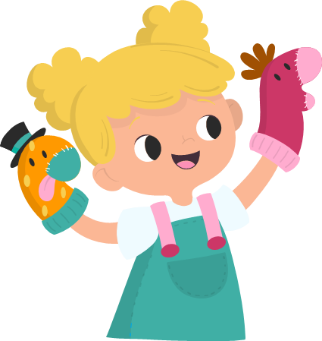
Luyện đọc
toàn bài

Slide 11
CHIẾC RỄ ĐA TRÒN
Một sớm hôm ấy, như thường lệ, Bác Hồ đi dạo trong vườn. Đến gần cây đa, bác chợt thấy một chiếc rễ đa nhỏ và dài ngoằn ngoèo trên mặt đất. Chắc là trận gió đêm qua đã làm nó rơi xuống. Bác tần ngần một lát, rồi nói với chú cần vụ:
- Chú cuốn chiếc rễ này lại, rồi trồng cho nó mọc tiếp nhé!
Theo lời Bác, chú cần vụ xới đất, vùi chiếc rễ xuống. Thấy vậy, Bác ân cần bảo:
- Chú làm thế này.
Nói rồi, Bác cuộn chiếc rễ thành một vòng tròn, cùng chú cần vụ buộc nó tựa vào hai cái cọc, sau đó mới vùi hai đầu rễ xuống đất.
Chú cần vụ thắc mắc:
- Thưa Bác, Bác làm thế để làm gì ạ?
Bác khẽ cười:
- Rồi chú sẽ biết.
Nhiều năm sau, chiếc rễ đã lớn và thành cây đa con có vòng lá tròn. Thiếu nhi vào thăm vườn Bác, em nào cũng thích chơi trò chơi chui qua chui lại vòng lá ấy. Lúc đó, mọi người mới hiểu vì sao Bác trồng chiếc rễ đa thành hình tròn như thế.
(Theo Bác Hồ kính yêu)
Notes:
Đọc toàn bài

Slide 12
TÌM HIỂU BÀI

Slide 13
1
Thấy chiếc rễ đa nằm trên đất, Bác đã bảo chú cần vụ làm gì?
Một sớm hôm ấy, như thường lệ, Bác Hồ đi dạo trong vườn. Đến gần cây đa, bác chợt thấy một chiếc rễ đa nhỏ và dài ngoằn ngoèo trên mặt đất. Chắc là trận gió đêm qua đã làm nó rơi xuống. Bác tần ngần một lát, rồi nói với chú cần vụ:
- Chú cuốn chiếc rễ này lại, rồi trồng cho nó mọc tiếp nhé!
Thấy chiếc rễ đa nằm trên đất, Bác đã bảo chú cần vụ cuốn chiếc rễ lại rồi trồng cho nó mọc tiếp.

Slide 14
2
Bác hướng dẫn chú cần vụ trồng chiếc rễ đa như thế nào?
Theo lời Bác, chú cần vụ xới đất, vùi chiếc rễ xuống. Thấy vậy, Bác ân cần bảo:
- Chú làm thế này.
Nói rồi, Bác cuộn chiếc rễ thành một vòng tròn, cùng chú cần vụ buộc nó tựa vào hai cái cọc, sau đó mới vùi hai đầu rễ xuống đất.
Chú cần vụ thắc mắc:
- Thưa Bác, Bác làm thế để làm gì ạ?
Bác khẽ cười:
- Rồi chú sẽ biết.
Bác hướng dẫn chú cần vụ trồng chiếc rễ đa là: “Bác cuộn chiếc rễ thành một vòng tròn, cùng chú cần vụ buộc nó tựa vào hai cái cọc, sau đó mới vùi hai đầu rễ xuống đất”.

Slide 15
3
Vì sao Bác cho trồng chiếc rễ đa như vậy?
Nhiều năm sau, chiếc rễ đã lớn và thành cây đa con có vòng lá tròn. Thiếu nhi vào thăm vườn Bác, em nào cũng thích chơi trò chơi chui qua chui lại vòng lá ấy. Lúc đó, mọi người mới hiểu vì sao Bác trồng chiếc rễ đa thành hình tròn như thế.
Bác cho trồng rễ đa như vậy để nó mọc thành cây đa có vòng lá tròn, các em thiếu nhi có thể chui qua chui lại vòng lá ấy khi vào thăm vườn Bác.

Slide 16
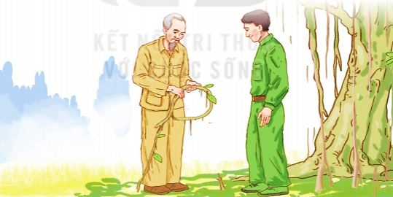
4
Qua bài đọc, em thấy tình cảm của Bác Hồ với thiếu nhi như thế nào?
Qua bài đọc, ta thấy được tình cảm của Bác dành cho các cháu thiếu niên, nhi đồng. Bác luôn nghĩ về các cháu và làm mọi điều tốt đẹp cho các cháu.
Notes:
GV cho HS trình bày trước

Slide 17
CHIẾC RỄ ĐA TRÒN
Đọc lại toàn bài
Một sớm hôm ấy, như thường lệ, Bác Hồ đi dạo trong vườn. Đến gần cây đa, bác chợt thấy một chiếc rễ đa nhỏ và dài ngoằn ngoèo trên mặt đất. Chắc là trận gió đêm qua đã làm nó rơi xuống. Bác tần ngần một lát, rồi nói với chú cần vụ:
- Chú cuốn chiếc rễ này lại, rồi trồng cho nó mọc tiếp nhé!
Theo lời Bác, chú cần vụ xới đất, vùi chiếc rễ xuống. Thấy vậy, Bác ân cần bảo:
- Chú làm thế này.
Nói rồi, Bác cuộn chiếc rễ thành một vòng tròn, cùng chú cần vụ buộc nó tựa vào hai cái cọc, sau đó mới vùi hai đầu rễ xuống đất.
Chú cần vụ thắc mắc:
- Thưa Bác, Bác làm thế để làm gì ạ?
Bác khẽ cười:
- Rồi chú sẽ biết.
Nhiều năm sau, chiếc rễ đã lớn và thành cây đa con có vòng lá tròn. Thiếu nhi vào thăm vườn Bác, em nào cũng thích chơi trò chơi chui qua chui lại vòng lá ấy. Lúc đó, mọi người mới hiểu vì sao Bác trồng chiếc rễ đa thành hình tròn như thế.
(Theo Bác Hồ kính yêu)
Notes:
Tác giả bộ ppt Toán + TV2: Phan Thị Linh – Đà Nẵng
Sđt lh: 0916.604.268
+ Zalo: 0916.604.268
+ Facebook cá nhân: https://www.facebook.com/nhilinh.phan/
+ Nhóm chia sẻ tài liệu: https://www.facebook.com/groups/443096903751589
Hãy liên hệ chính chủ sản phẩm để được hỗ trợ và đồng hành trong suốt năm học nhé!

Slide 18
1
Chọn từ (cuốn, vùi, xới, trồng) phù hợp với mỗi chỗ trống.
cuốn
a. Chú ..…… rễ này lại rồi ……… cho nó mọc tiếp nhé!
trồng
xới
vùi
b. Chú cần vụ …. đất, ….. chiếc rễ xuống.
Notes:
Tác giả bộ ppt Toán + TV2: Phan Thị Linh – Đà Nẵng
Sđt lh: 0916.604.268
+ Zalo: 0916.604.268
+ Facebook cá nhân: https://www.facebook.com/nhilinh.phan/
+ Nhóm chia sẻ tài liệu: https://www.facebook.com/groups/443096903751589
Hãy liên hệ chính chủ sản phẩm để được hỗ trợ và đồng hành trong suốt năm học nhé!

Slide 19
2
Tìm trong bài câu có dùng dấu chấm than.
Chú cuốn chiếc rễ này lại, rồi trồng cho nó mọc tiếp nhé!
Câu đó dùng để làm gì? (chọn ý đúng)
Nêu yêu cầu, đề nghị
Thể hiện cảm xúc
Kể sự việc, hoạt động
Notes:
GV cho HS tự đặt rồi chiếu câu tham khảo sau
Thầy cô tự thêm câu giúp người soạn nhé

Slide 20
VẬN DỤNG
Notes:
Tác giả bộ ppt Toán + TV2: Phan Thị Linh – Đà Nẵng
Sđt lh: 0916.604.268
+ Zalo: 0916.604.268
+ Facebook cá nhân: https://www.facebook.com/nhilinh.phan/
+ Nhóm chia sẻ tài liệu: https://www.facebook.com/groups/443096903751589
Hãy liên hệ chính chủ sản phẩm để được hỗ trợ và đồng hành trong suốt năm học nhé!

Slide 21
Bác cùng chú cần vụ cuộn chiếc rễ đa thành hình gì?
A. hình vuông
B. hình tròn
C. hình trăng khuyết

Slide 22
Qua bài đọc, chúng ta thấy được Bác Hồ luôn dành tình cảm cho ai?
A. người già
B. chiến sĩ
C. thiếu niên, nhi đồng

Slide 23
Dặn dò
Notes:
Tác giả bộ ppt Toán + TV2: Phan Thị Linh – Đà Nẵng
Sđt lh: 0916.604.268
+ Zalo: 0916.604.268
+ Facebook cá nhân: https://www.facebook.com/nhilinh.phan/
+ Nhóm chia sẻ tài liệu: https://www.facebook.com/groups/443096903751589
Hãy liên hệ chính chủ sản phẩm để được hỗ trợ và đồng hành trong suốt năm học nhé!

